Slide 1
ДЕМОГРАФСКИ ПОДХОДИ ЗА ИЗУЧАВАНЕ И ОЦЕНКА НА ОБЩЕСТВЕНОТО ЗДРАВЕ
МЕДИЦИНСКИ УНИВЕРСИТЕТ – ПЛЕВЕН
ФАКУЛТЕТ „ОБЩЕСТВЕНО ЗДРАВЕ“
КАТЕДРА „ОБЩЕСТВЕНОЗДРАВНИ НАУКИ“
ЛЕКЦИЯ №2
Гл. ас. д-р Дима Цанова, дм
Катедра „Общественоздравни науки“

Slide 2
Демографията е наука за населението
Характеристика на населението се извършва в два основни разреза:
- статика
- динамика на населението.

Slide 3
Статиката на населението включва данни за броя и структурата на населението в определен момент (общо, по пол, възраст, местоживеене и др.).

Slide 4
Динамиката на населението включва промените, които настъпват в резултат на:
- естествени събития (раждания, умирания, бракове, разводи) и
- миграционни процеси.

Slide 5
Статика на населението

Slide 6
Числеността на населението се определя чрез:
- броя към определен период и средногодишния ръст в %;
- времето за достигане до следващ милиард;
- времето за удвояване на числеността на населението. https://www.worldometers.info/world-population/

Slide 7
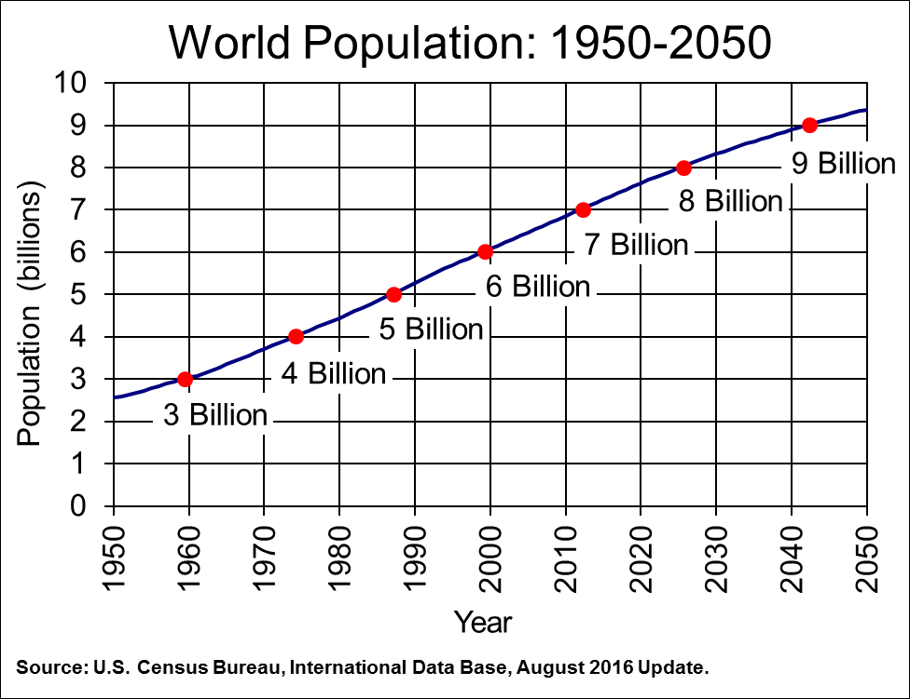

Slide 8
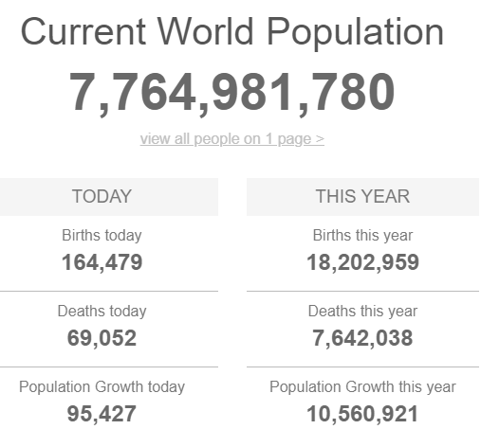
Ситуацията в света в 10:15 на 17 февруари 2020 г.

Slide 9
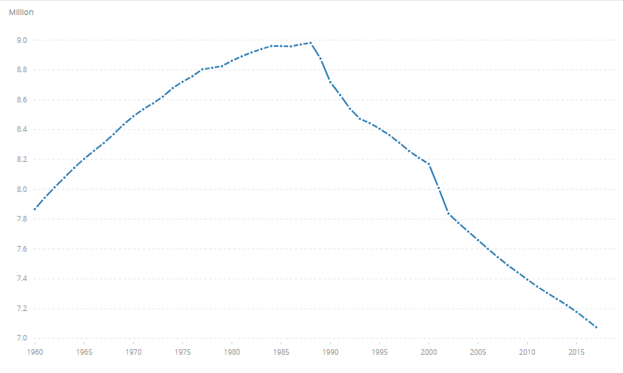
Население на България
Крива на населението на България за периода след 1961 г.

Slide 10
Класификация на ООН на страните в света:
РАЗВИТ СВЯТ:
• Страни с развита пазарна икономика
• Страни от Централна и Източна Европа (СЦИЕ), с икономики в състояние на преход.
РАЗВИВАЩ СЕ СВЯТ:
• Развиващи се страни
• Най-слабо развити страни

Slide 11
Класификация на Световната банка:
• страни с нисък доход – по-малко от $1000;
• страни със среден доход - $1000 до $12000;
• с доход по-нисък от средния – $1000 до $4000
• с доход по висок от средния - $4000 до $12000
• страни с висок доход – над $12000

Slide 12
Структура на населението

Slide 13
Структура по пол
- в проценти
(при новородени 51% момчета: 49% момичета)
- брой жени на 100 или 1000 мъже или обратно

Slide 14
Структура по местоживеене
- изразява в относителни дялове на градското и селско население.
- урбанизация

Slide 15
Възрастова структура на населението
Представя разпределението на населението по отделни възрастови групи в проценти.

Slide 16
1. Чрез съпоставяне на относителните дялове на 0-14 г., 15-49 г. и над 50 г.
ВЪЗРАСТОВА СТРУКТУРА | 0-14 г. | 15-49 г. | над 50 г.
Прогресивен | 30 | 50 | 20
Стационарен | 25 | 50 | 25
Регресивен | 20 | 50 | 30

Slide 17
2. Чрез относителните дялове на лицата над 60 г. или над 65 г.
ВЪЗРАСТОВА СТРУКТУРА
над 60 г.
над 65 г.
млада
под 10 %
под 5%
в преддверие на застаряването
10 – 15 %
5 – 10%
застаряла
над 15 %
над 10 %

Slide 18
3. Чрез съотношения на зависимост
Youth = 0-14 / 15-64
Elderly = 65⁺ / 15-64
Total = 0-14 + 65⁺/ 15-64
Ageing index = 65⁺/ 0-14

Slide 19
4. Чрез построяване на възрастова пирамида

Slide 20
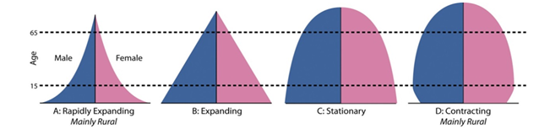
Видове възрастови пирамиди

Slide 21
Възрастова пирамида на населението в България – 2018 г.

Slide 22
Показатели за динамика на населението

Slide 23
РАЖДАЕМОСТ

Slide 24
коефициент за раждаемост
(Crude Birth rate) – общ интензивен показател, измерващ честотата на живородените на 1000 души от населението. брой живородени деца
Р = х 1000 население

Slide 25
Скала за оценка на раждаемостта ниска - под 15‰ средна - 15-25‰ висока - над 25‰

Slide 26
Обща плодовитост
(General Fertility rate)
Общ интензивен показател брой живородени деца
ОП = х 1000 средногод. брой жени 15-49 г.
Раждаемост / Обща плодовитост = 1 / 4

Slide 27
Повъзрастова плодовитост
(age-specific fertility rate)
Специфичен интензивен показател брой живородени от жени в определена възраст
ПП = х 1000 средногод. брой жени в същата възраст

Slide 28
Специфични показатели за оценка на възпроизводството на населението

Slide 29
Сумарна плодовитост - среден брой деца, които би родила една жена през целия й плодовит период, ако повъзрастовата плодовитост се запази такава, каквато е в момента.
Бруто-коефициент за възпроизводство - среден брой момичета, които би родила една жена през целия й плодовит период, ако повъзрастовата плодовитост се запази такава, каквато е в момента.

Slide 30
Нето-коефициент за възпроизводство – среден брой момичета, които би родила една жена през целия й плодовит период, ако повъзрастовата плодовитост и смъртност при жените се запазят такива, каквито са в момента.
НК определя типа на възпроизводство:
НК > 1,0 - разширено
НК = 1,0 - стационарно
НК < 1.0 - стеснено

Slide 31
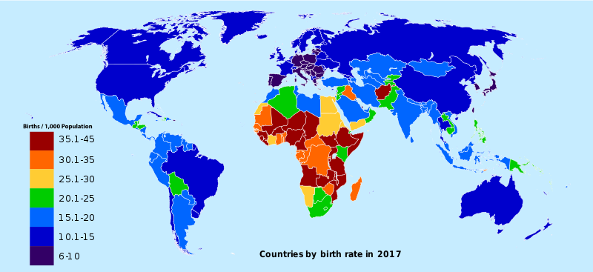

Slide 32
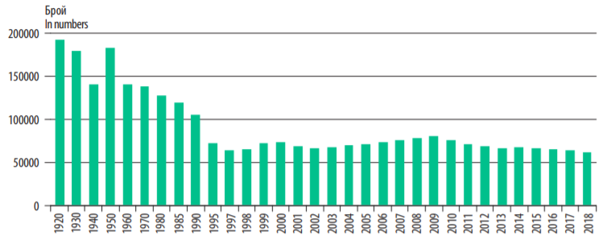
Живородени деца в България през периода
1920 - 2018 г.

Slide 33
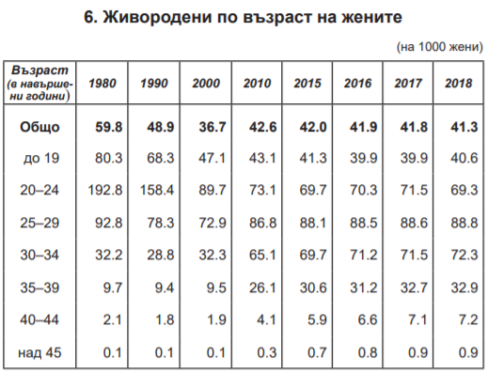

Slide 34
ОБЩА СМЪРТНОСТ

Slide 35
Брутен коефициент за обща смъртност общ брой умрели лица
ОС = ---------------------------------------- х 1000 население

Slide 36
Скала за оценка: ниска – под 10‰ средна – от 10 до 15‰ висока – над 15‰

Slide 37
Основен недостатък на брутния коефициент на смъртност – силна зависимост от възрастовата структура на населението.

Slide 38
За елиминиране влиянието на възрастовата структура при сравняване на общата смъртност в страни и региони с различна възрастова структура на населението се използват стандартизирани коефициенти.

Slide 39
Специфични интензивни коефициенти:
- по пол
- по местоживеене
- по възраст
- по причини

Slide 40
Специфични интензивни коефициенти за смъртност по възраст (повъзрастова смъртност) брой умрели лица в дадена възраст
ПС = ----------------------------------------------------------------- х 10^{n} средногод. брой лица на същата възраст
Пример: брой умрели на възраст 50-59 г.
См 50-59 г. = ------------------------------------------------------- х 10^{n} средногод. брой лица на 50-59 г.

Slide 41
Специфични интензивни коефициенти за смъртност по причини брой умрели лица от дадена причина
СП = -------------------------------------------------------- х 10^{n} средногод. брой население

Slide 42
Пропорции
(екстензивни, структурни показатели, относителни дялове) брой умрели от ССЗ
Отн. дял ССЗ = ---------------------------------- х 100 общ брой умрели лица

Slide 43
Водещи причини за умиране
Развити държави | Развиващи се държави
Болести на органите на кръвообръщението | Инфекциозни болести
Злокачествени новообразувания | Болести на органите на кръвообръщението
Заболявания на дихателната система | Злокачествени новообразувания
Травми | Заболявания на дихателната система

Slide 44
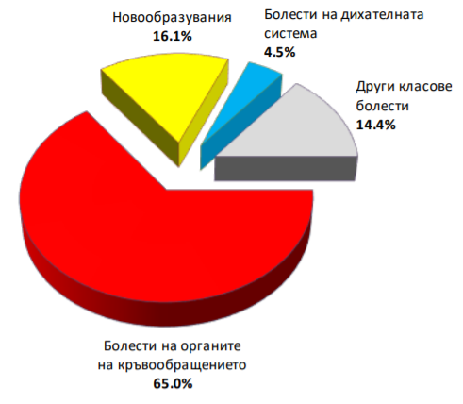
Смъртност по причини в България – 2018 г.

Slide 45
Майчина смъртност
Умрели жени по време на бременността, раждането и до 42-я ден след раждането
МС = х 100000 брой живородени

Slide 46
ДЕТСКА СМЪРТНОСТ

Slide 47
Под детска смъртност се разбира смъртността при децата от 0 до 1-годишна възраст
Умрели деца до 1-год. възраст
ДС = х 1000 Живородени през същата година и в същата територия
47

Slide 48
Оценка по 5-степенна скала: много ниска - под 5‰ ниска - 5 -10‰ средна - 10 - 25‰ висока - 25 - 50‰ много висока - над 50‰.
48

Slide 49
Възрастово-специфични коефициенти за детска смъртност
49

Slide 50
ПЕРИОДИ:
- перинатален,
- неонатален
- постнеонатален
50

Slide 51
Неонатален период – от раждането до 28-я ден:
- ранен неонатален от 0-я до 6-я ден
- късен неонатален от 7-я до 28-я
Постнеонатален период - от 29-я ден до 1 година.
Перинатален период – от 22-та гестационна седмица до 7 пълни дни след раждането.
51

Slide 52
Неонатална смъртност умрели от 0-я ден до 28-я ден
НС= х 1000 брой живородени
Ранна неонатална смъртност
умрели от 0-я ден до 7-я ден
РНС = х 1000
брой живородени
Късна неонатална смъртност
умрели от 7-я ден до 28-я ден
КНС = х 1000
брой живородени, преживели 6 ден
52

Slide 53
Постнеонатална смъртност умрели от 28-я до 1 година
ПНС = х 1000 брой живородени, преживели 28-я ден
Перинатална смъртност
мъртвородени +умрели от 0-я до 6-я ден
ПериНС = х 1000
брой живородени
53

Slide 54
Пропорции (структурни, екстензивни показатели, отн. дялове) – напр., структура на причините за детска смъртност и за смъртност до 5 год.
54

Slide 55
РАЗВИТИ СТРАНИ | РАЗВИВАЩИ СЕ СТРАНИ
1. Състояния, свързани с перинаталния период (асфиксия, хипоксия, родови травми, недоносеност и др.) | 1.Ваксинопредотвратими заболявания (дифтерия, коклюш, тетанус, морбили, туберкулоза, полиомиелит)
2. Вродени аномалии | 2. Диарийни заболявания
3. Болести на дихателната система | 3. Остри респираторни инфекции (главно пневмонии)
4. Други причини | 4. Неонатални и перинатални причини (без пневмония, но вкл. неонатален сепсис)
55

Slide 56
СМЪРТНОСТ ДО 5-ГОДИШНА ВЪЗРАСТ (U5MR)
56

Slide 57
Изчислява се като отношение на умрелите деца до 5-годишна възраст към живородените на 1000 (в ‰) и се оценява:
Скала за оценка на смъртността под 5-годишна възраст много ниска – под 10‰ ниска – 10 - 20‰ средна – 20 - 50‰ висока – 50 - 100‰ много висока – над 100‰
57

Slide 58
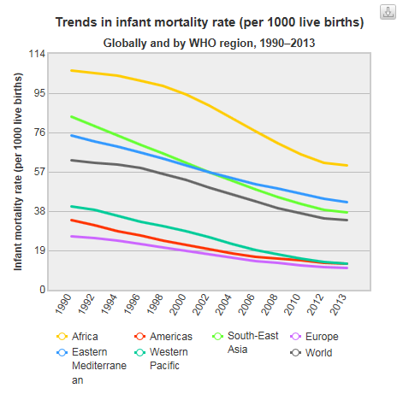
58

Slide 59
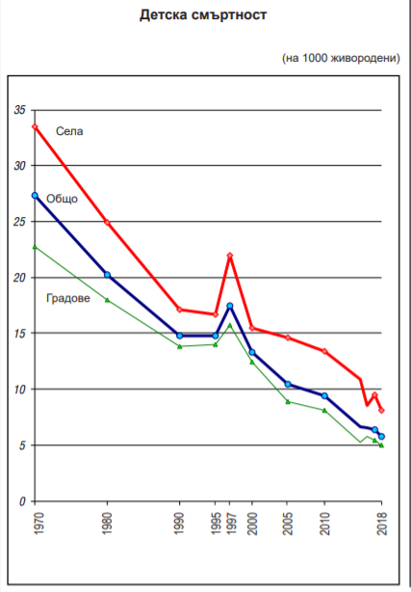
59

Slide 60
СРЕДНА ПРОДЪЛЖИТЕЛНОСТ НА ПРЕДСТОЯЩИЯ ЖИВОТ
60

Slide 61
Средна продължителност на предстоящия живот (СППЖ) - среден брой години, които предстои да преживее поколението на новородените при условие, че през целия живот на това поколение коефициентите за повъзрастова смъртност се запазят такива, каквито са в годината на изчисление на показателя.
61

Slide 62
1. СППЖ е хипотетичен показател.
2. Всяка промяна в нивото на повъзрастова смъртност се отразява по определен начин върху СППЖ.
3. Нарастването или намаляването на смъртността от определени причини се отразява върху СППЖ.
4. Изчислява се основава на построяване на т.н. кратки или пълни таблици за смъртност.
5. Може да се определи не само за поколението на новородените, но и за всяко друго поколение, достигнало определена възраст.
62

Slide 63
ДРУГИ ИЗМЕРИТЕЛИ НА СППЖ
1. HALE - Очаквана продължителност на живота в добро здраве
2. DFLE - Средна продължителност на предстоящия живот без инвалидност
3. QALY - Години живот съобразени с качеството на живота
4. DALY - Години живот съобразени с недееспособността
63

Slide 64
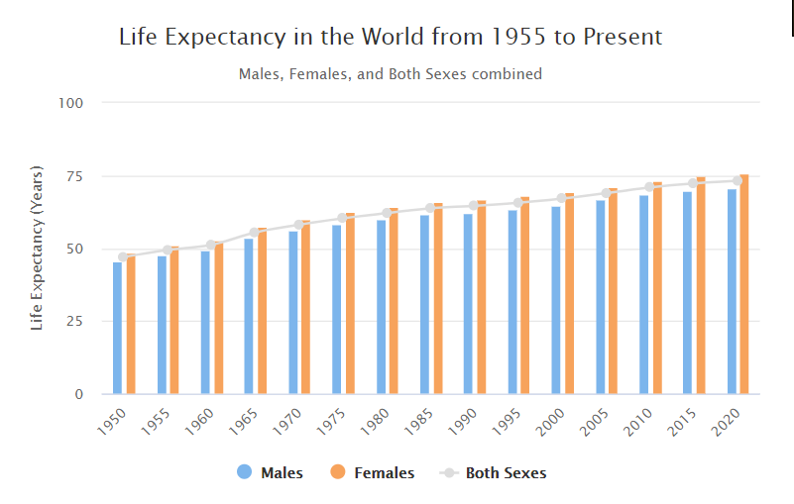

Slide 65
65

Slide 66
